Slide 1

GIẢI TÍCH 2
Tích phân đường loại 1
start

Slide 2
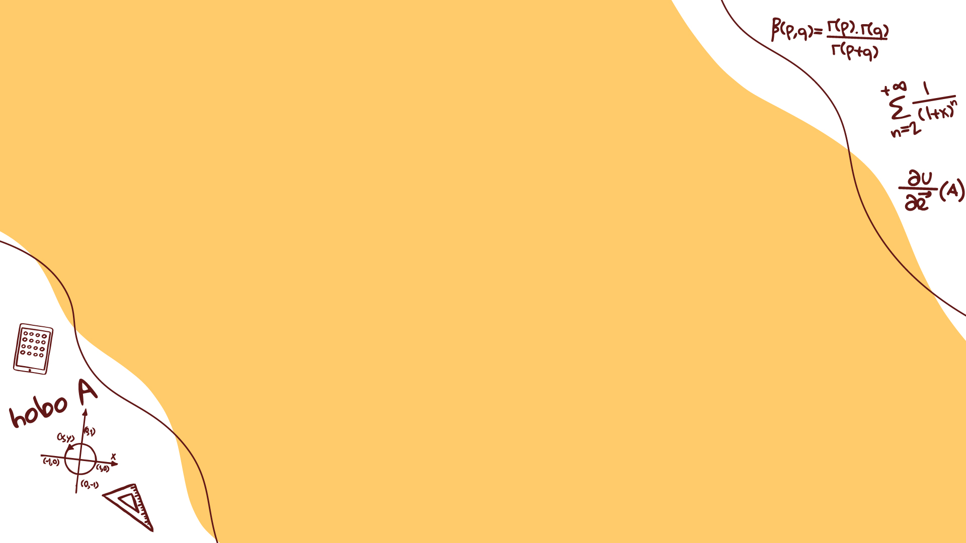
Nội dung bài học
1
Khái niệm
2
Cách tính
3
Bài tập

Slide 3

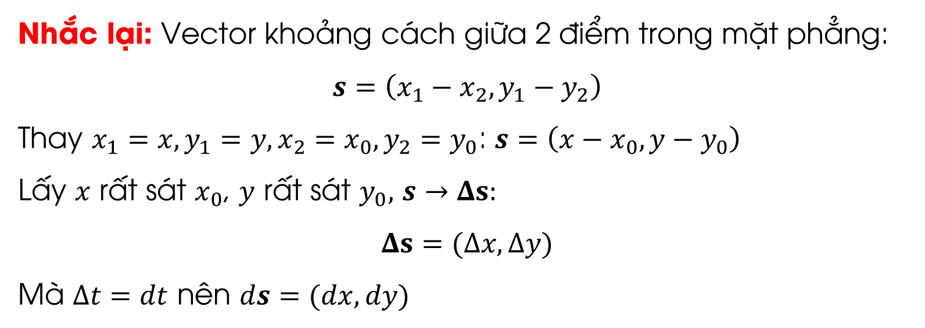
1
Khái niệm
Nhắc lại: Vector khoảng cách giữa 2 điểm trong mặt phẳng:
$$s=\left(x_{1}−x_{2}, y_{1}−y_{2}\right)$$
Thay $x_{1}=x, y_{1}=y, x_{2}=x_{0}, y_{2}=y_{0}$: $s=\left(x−x_{0}, y−y_{0}\right)$
Lấy $x$ rất sát $x_{0}$, $y$ rất sát $y_{0},$ $s→Δs:$
$$Δs=(Δx, Δy)$$
Mà $Δt=dt$ nên $ds=(dx, dy)$

Slide 4
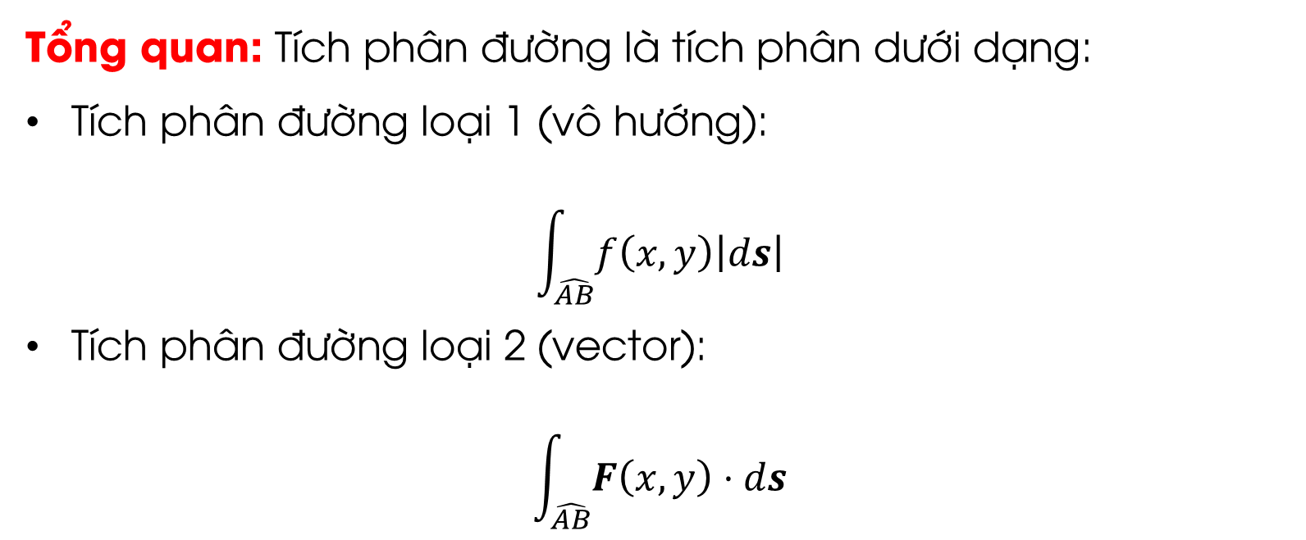
1
Khái niệm
Tổng quan: Tích phân đường là tích phân dưới dạng:
Tích phân đường loại 1 (vô hướng):
$$\int_{\hat{AB}}{f\left(x,y\right)\left|ds\right|}$$
Tích phân đường loại 2 (vector):
$$\int_{\hat{AB}}{F\left(x,y\right)⋅ds}$$

Slide 5
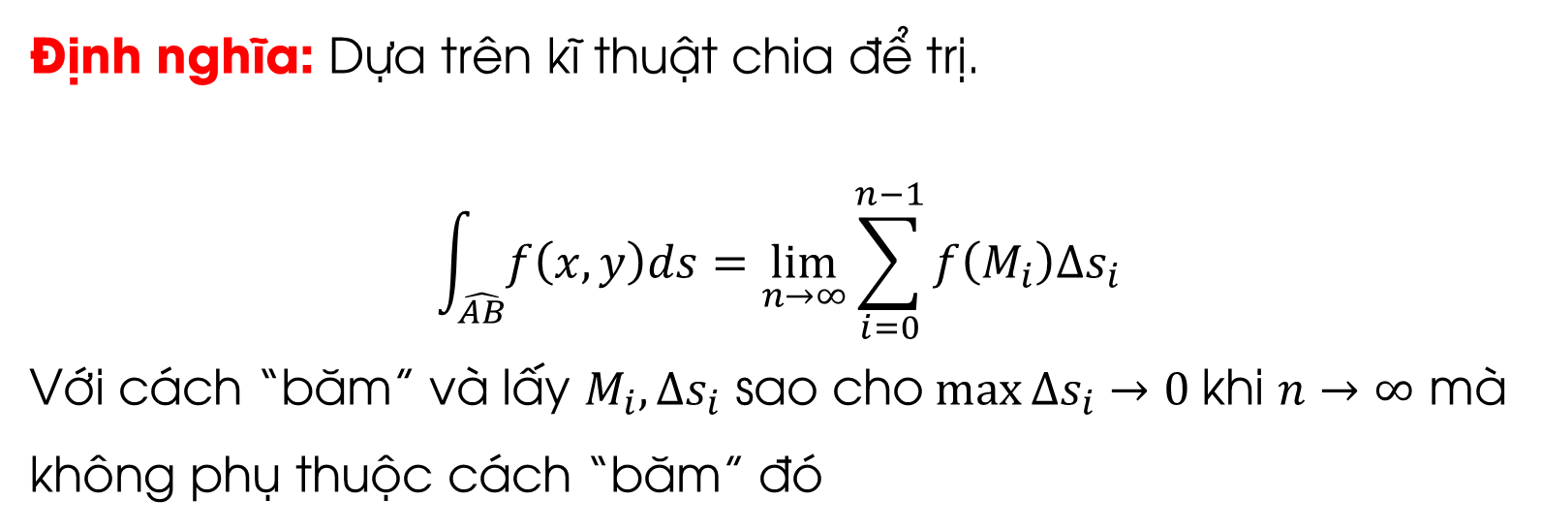
1
Khái niệm
Định nghĩa: Dựa trên kĩ thuật chia để trị.
$$\int_{\hat{AB}}{f\left(x,y\right)ds}=\lim_{n→∞}{\sum_{i=0}^{n−1}{f\left(M_{i}\right)Δs_{i}}}$$
Với cách “băm” và lấy $M_{i}, Δs_{i}$ sao cho$\max{Δs_{i}}→0$khi $n→∞$ mà không phụ thuộc cách “băm” đó

Slide 6
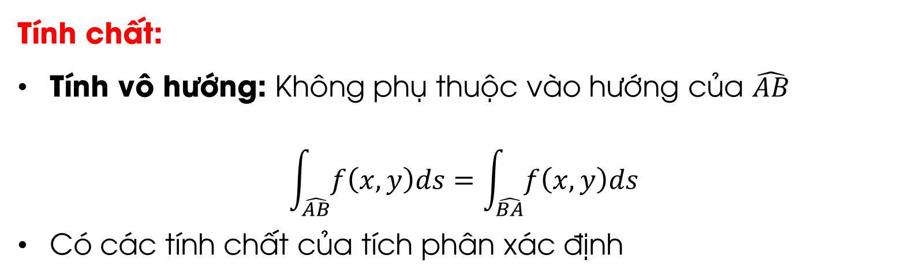
1
Khái niệm
Tính chất:
Tính vô hướng: Không phụ thuộc vào hướng của $\hat{AB}$
$$\int_{\hat{AB}}{f\left(x,y\right)ds}=\int_{\hat{BA}}{f\left(x,y\right)ds}$$
Có các tính chất của tích phân xác định

Slide 7
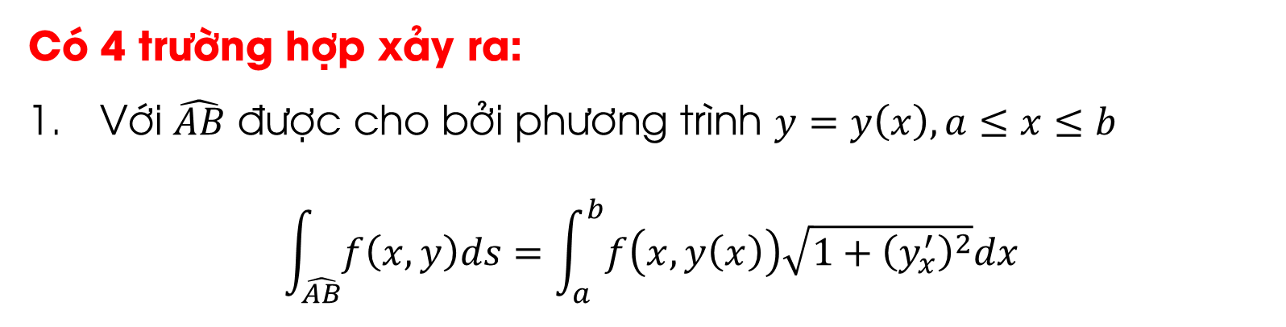
2
Cách tính
Có 4 trường hợp xảy ra:
Với $\hat{AB}$ được cho bởi phương trình $y=y\left(x\right), a≤x≤b$
$$\int_{\hat{AB}}{f\left(x,y\right)ds}=\int_{a}^{b}{f\left(x,y\left(x\right)\right)\sqrt{1+{\left(y_{x}^{′}\right)}^{2}}dx}$$

Slide 8
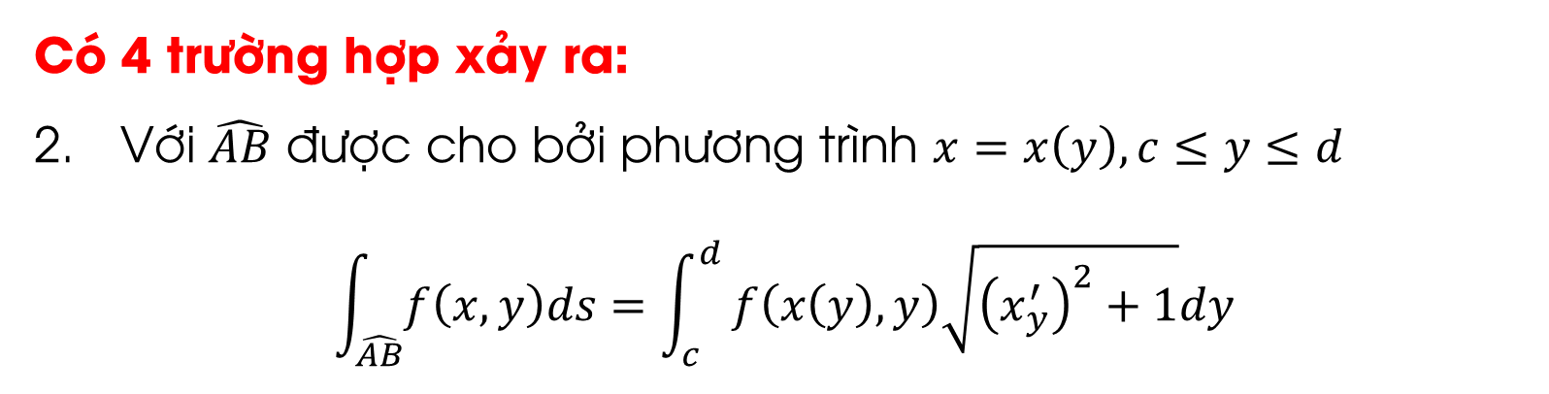
2
Cách tính
Có 4 trường hợp xảy ra:
Với $\hat{AB}$ được cho bởi phương trình $x=x\left(y\right), c≤y≤d$
$$\int_{\hat{AB}}{f\left(x,y\right)ds}=\int_{c}^{d}{f\left(x\left(y\right),y\right)\sqrt{{\left(x_{y}^{′}\right)}^{2}+1}dy}$$

Slide 9
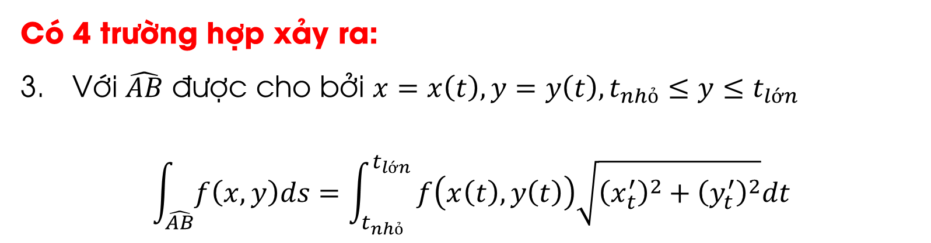
2
Cách tính
Có 4 trường hợp xảy ra:
Với $\hat{AB}$ được cho bởi $x=x\left(t\right), y=y\left(t\right), t_{nhỏ}≤y≤t_{lớn}$
$$\int_{\hat{AB}}{f\left(x,y\right)ds}=\int_{t_{nhỏ}}^{t_{lớn}}{f\left(x\left(t\right),y\left(t\right)\right)\sqrt{{\left(x_{t}^{′}\right)}^{2}+{\left(y_{t}^{′}\right)}^{2}}dt}$$

Slide 10

2
Cách tính
Có 4 trường hợp xảy ra:
Với $\hat{AB}$ được cho bởi $r=r(φ), φ_{nhỏ}≤y≤φ_{lớn}$
$$\int_{\hat{AB}}{f\left(x,y\right)ds}=\int_{φ_{nhỏ}}^{φ_{lớn}}{f\left(r\left(φ\right)\cos{φ},r\left(φ\right)\sin{φ}\right)\sqrt{r^{2}+{\left(r_{φ}^{′}\right)}^{2}}dφ}$$

Slide 11
2
Cách tính
Lưu ý:
Xác định cận luôn theo quy tắc số nào to hơn ở trên, số nào nhỏ hơn ở dưới
Phân biệt với tích phân đường loại 2 khi nguồn ở dưới, đích ở trên

Slide 12
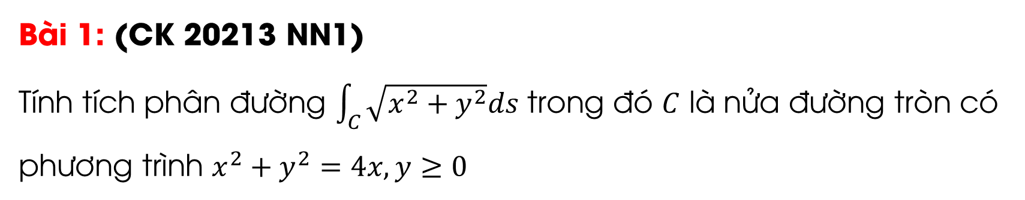
3
Bài tập
Bài 1: (CK 20213 NN1)
Tính tích phân đường $\int_{C}{\sqrt{x^{2}+y^{2}}ds}$ trong đó $C$ là nửa đường tròn có phương trình $x^{2}+y^{2}=4x, y≥0$

Slide 13
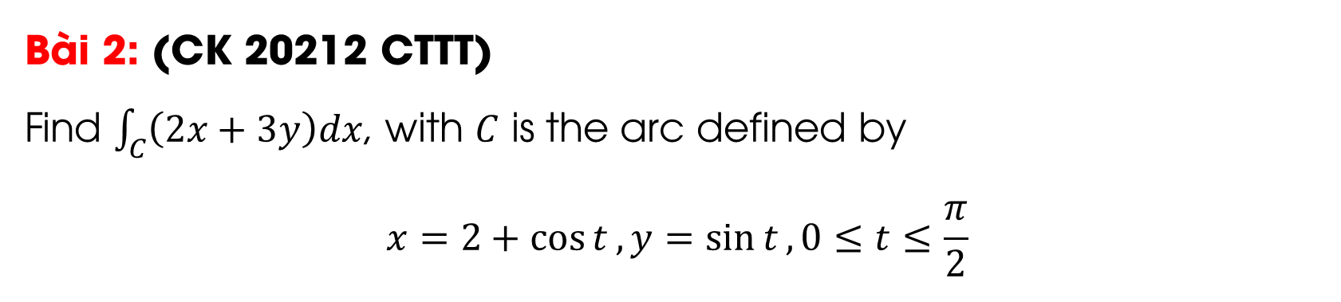
3
Bài tập
Bài 2: (CK 20212 CTTT)
Find $\int_{C}{\left(2x+3y\right)dx}$, with $C$ is the arc defined by
$$x=2+\cos{t}, y=\sin{t}, 0≤t≤\frac{π}{2}$$

Slide 14

3
Bài tập
Bài 3: (CK 20172 NN2)
Tính tích phân đường $\int_{C}{\left(3x−y\right)ds}$, trong đó $C$ là nửa đường tròn $y=\sqrt{9−x^{2}}$

Slide 15
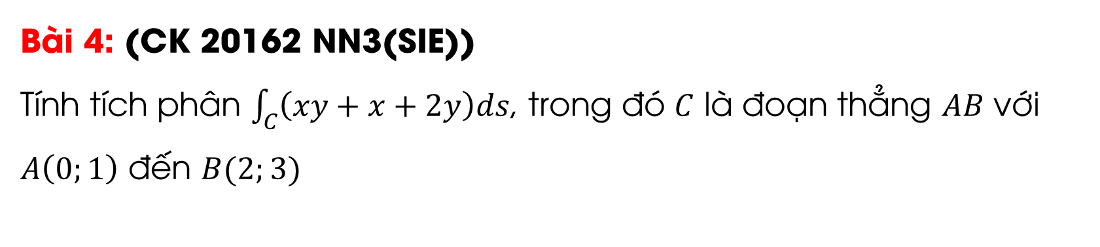
3
Bài tập
Bài 4: (CK 20162 NN3(SIE))
Tính tích phân $\int_{C}{\left(xy+x+2y\right)ds}$, trong đó $C$ là đoạn thẳng $AB$ với $A\left(0;1\right)$ đến $B(2;3)$

Slide 16
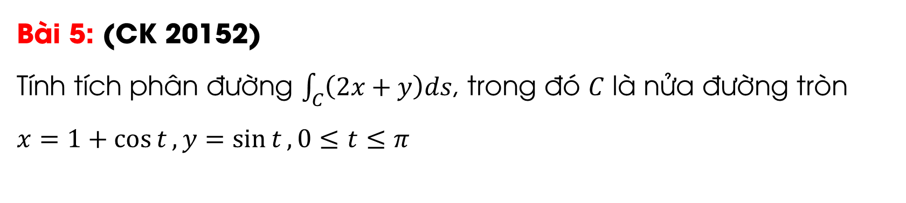
3
Bài tập
Bài 5: (CK 20152)
Tính tích phân đường $\int_{C}{\left(2x+y\right)ds}$, trong đó $C$ là nửa đường tròn $x=1+\cos{t}, y=\sin{t}, 0≤t≤π$

Slide 17
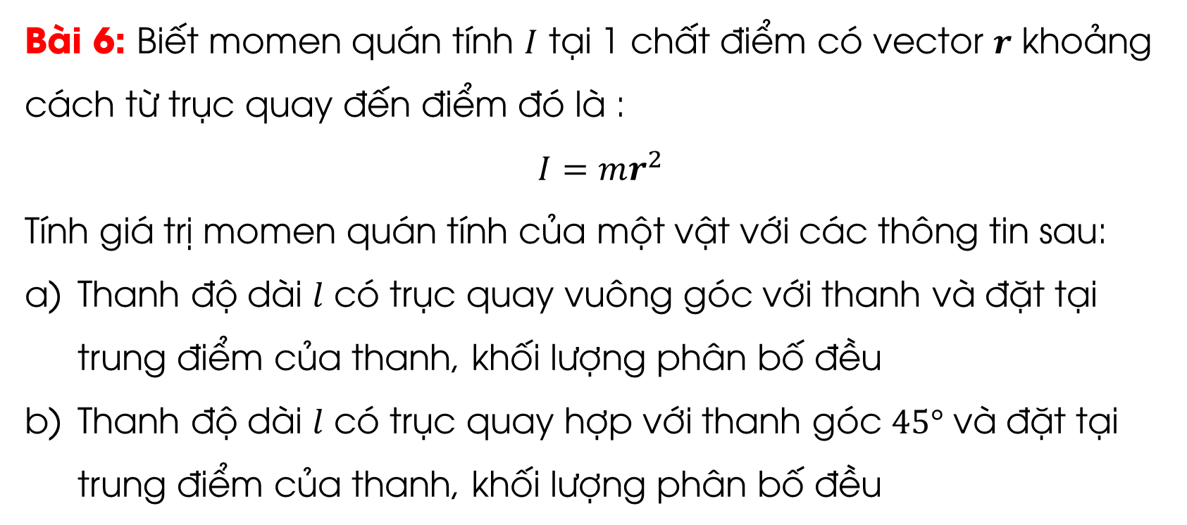
3
Bài tập
Bài 6: Biết momen quán tính $I$ tại 1 chất điểm có vector $r$ khoảng cách từ trục quay đến điểm đó là :
$$I=mr^{2}$$
Tính giá trị momen quán tính của một vật với các thông tin sau:
Thanh độ dài $l$ có trục quay vuông góc với thanh và đặt tại trung điểm của thanh, khối lượng phân bố đều
Thanh độ dài $l$ có trục quay hợp với thanh góc $45°$ và đặt tại trung điểm của thanh, khối lượng phân bố đều

Slide 18
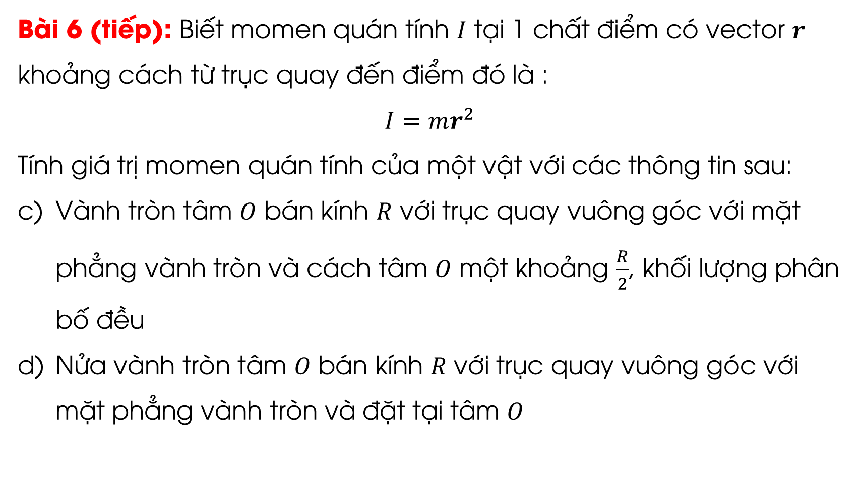
3
Bài tập
Bài 6 (tiếp): Biết momen quán tính $I$ tại 1 chất điểm có vector $r$ khoảng cách từ trục quay đến điểm đó là :
$$I=mr^{2}$$
Tính giá trị momen quán tính của một vật với các thông tin sau:
Vành tròn tâm $O$ bán kính $R$ với trục quay vuông góc với mặt phẳng vành tròn và cách tâm $O$ một khoảng $\frac{R}{2}$, khối lượng phân bố đều
Nửa vành tròn tâm $O$ bán kính $R$ với trục quay vuông góc với mặt phẳng vành tròn và đặt tại tâm $O$

Slide 19
Tài liệu tham khảo
[1] Bài giảng Giải tích 2 - TS. Bùi Xuân Diệu (ver 2017)
[2] Đề thi GK MI1121 các năm

Slide 20
MÔN HỌC
Bài tập thêm
start

Slide 21
Bài tập
https://cis01.central.ucv.ro/site/Vol2-IntegralCalculus.pdf

Slide 22


